Slide 1
Ciroza hepatică

Slide 2
Obietivele cursului
Definiţie
Epidemiologia
Factorii ce predespun şi contribuie la dezvoltarea cirozei hepatice
Modificări patofiziologie
Clasificarea
Manifestări clinice
Diagnosticul
Complicaţiile
Evaluarea severităţii bolii

Slide 3
Definiţie

Slide 4
Definitie
Ciroza hepatică (CH) reprezintă stadiul final al hepatopatiilor cronice, caracterizat prin
fibroză extensivă
remanierea arhitectonicii hepatice, asociate cu
- necroze hepatocitare
- nodulilor de regenerare

Slide 5
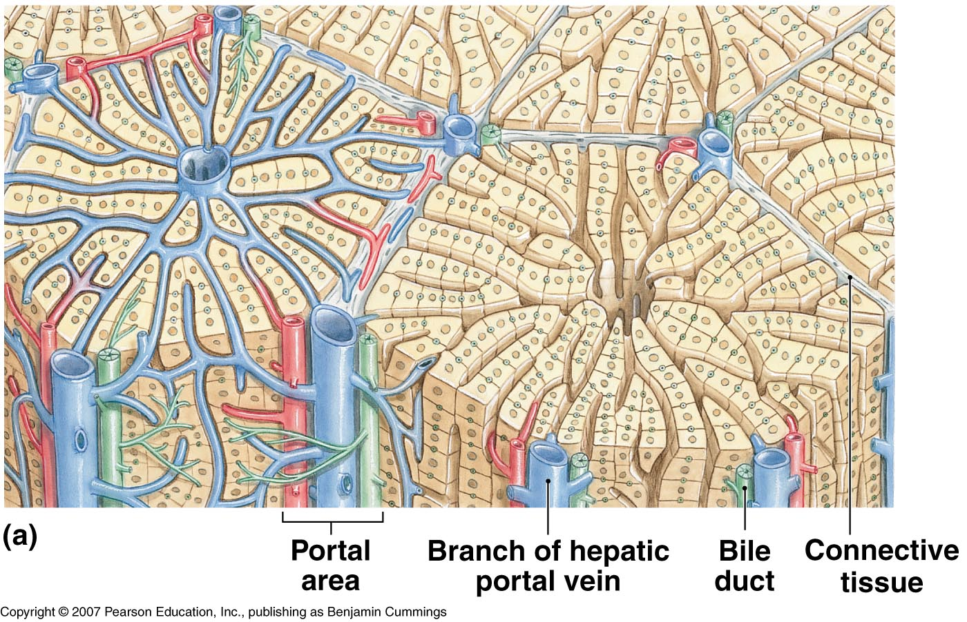
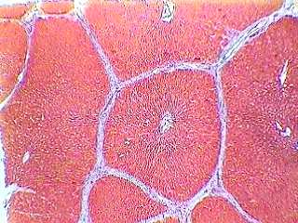
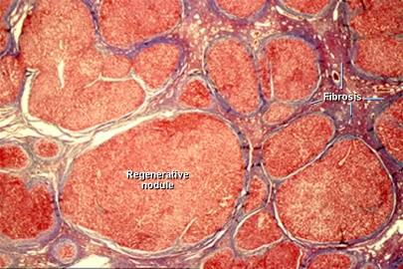
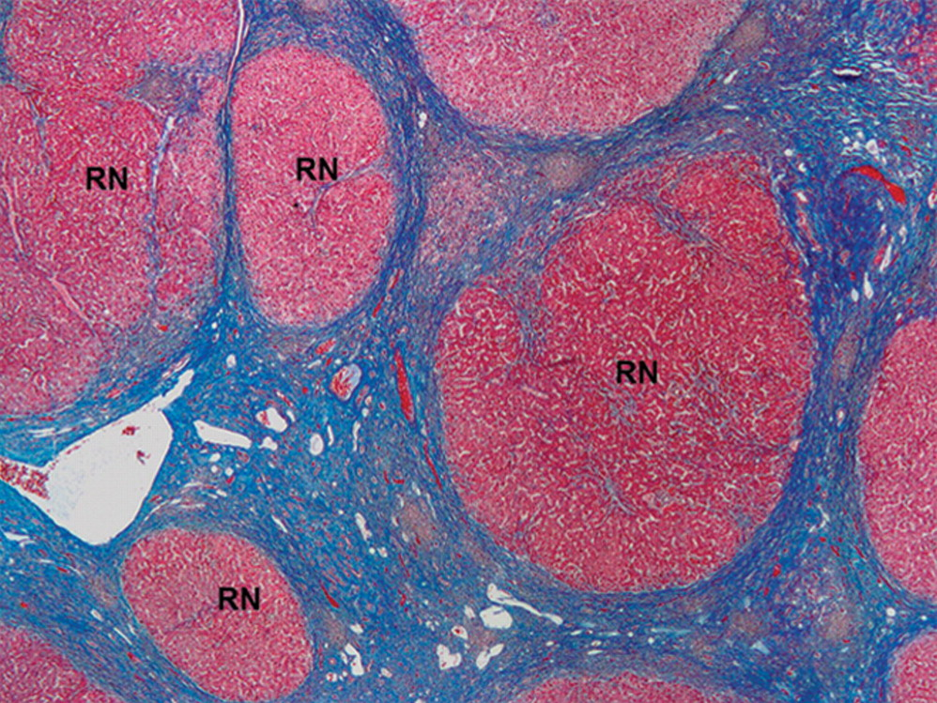

Slide 6
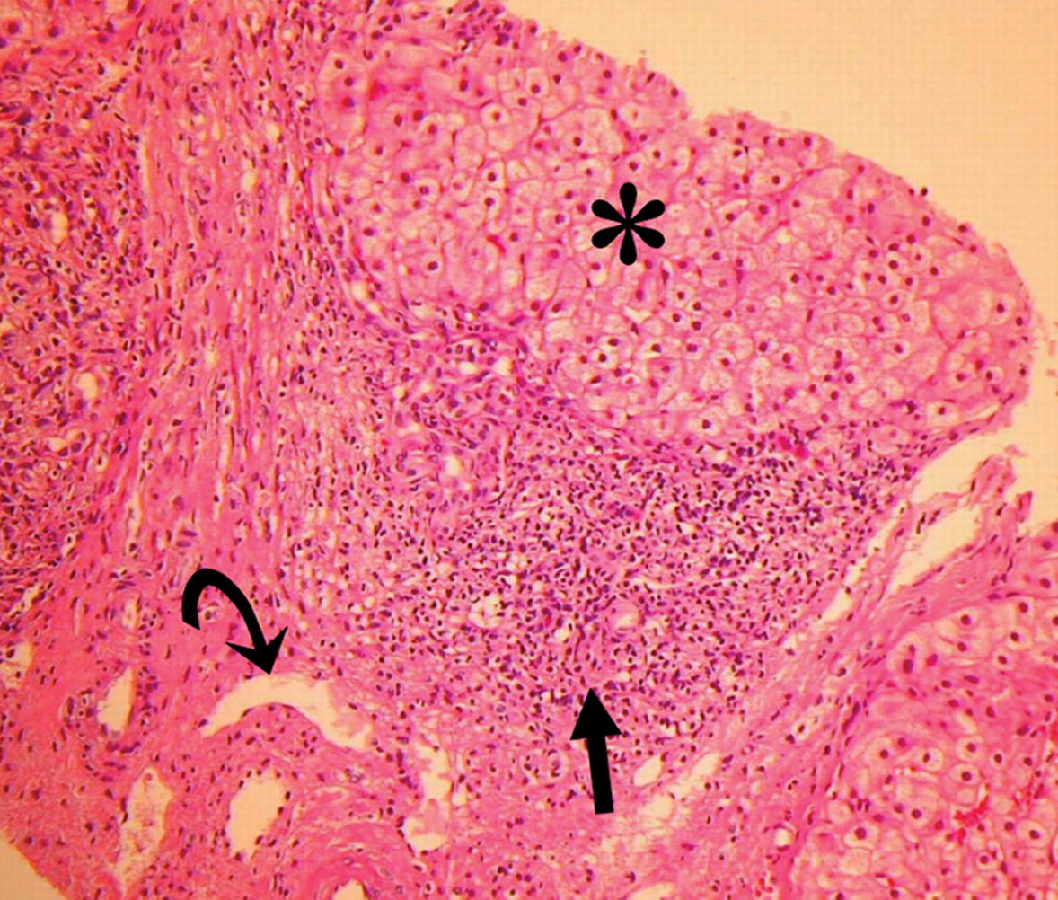
Hiperplazia nodulară hepatică
Nodul hiperlpazic
Săgeata dreaptă – septa cuproliferări ductale, celule inflamatorii şi ţesut conjuctiv
Săgeata curbă – vasul de alimentare

Slide 7
Fibroza hepatică primară
Fibroza hepatică congenitală este boala hepatică ereditară asociată cu proliferarea ducturilor biliare în ariile portaleşi fibroza care nu alteră arhetectonica lobulară

Slide 8
Epidemiologie
ciroza este a 9 cauză de deces în lume
1,2% din toate decesele sunt cauzate de CH
800.000 decedează anual în lume de CH
în statele unite 35 000 de decese pe an sunt cauzate de CH
majoritatea pacienţilor decedează din cauza CH sunt în a 5 -6 decadă de viaţă
partea majoră a indicelui (>70%) constituie mortalitatea la vârsta aptă de muncă

Slide 9
Epidemiologie
în Republica Moldova se constată o mortalitate excesiv de înaltă prin bolile aparatului digestiv, care depăşeşte de 2-3 ori indicii similari din Europa
În structura mortalităţii prin bolile TGI cea mai mare pondere o au afecţiunile ficatului – hepatitele cronice şi cirozele hepatice
În Republica Moldova CH este a treia cauză de deces
Se prognozează o creştere numărului de decese provocate de CH

Slide 10
Epidemiologie
Incidenţa CH în RM constituie circa 3000 – 3500 cazuri anual, 80% din care au etiologie virală
Cirozele constituie 79,2% din mortalitatea totală provocată de bolile aparatului digestiv
Mortalitatea este în dinamică de creştere,
de la 86,7 cazuri în anul 2002 până
la 101,8 cazuri la 100 mii populaţie în anul 2005, fiind,
totodată, de două ori mai înaltă în populaţia rurală faţă de cea urbană
Incidenţa hepatitelor şi CH la 100 00 populaţie este
2011 - 279,5
2012 - 264,4

Slide 11
Etiologie
1.Cauze virale: B,C şi D (CH postnecrotică)
2.Cauză alcoolică (ciroză Laennec)
3. Cauză colestatică
- ciroza biliară primitivă
- ciroza biliară secundară
4.Cauză metabolică
- boala Wilson
- hemocromatoza
- deficitul de alfa1 anti tripsină
- glicogenoza
- NASH

Slide 12
Etiologie
5.Cauză vasculară
- ciroza cardiacă (insuf. cardiace severe)
- ciroza din sd. Budd Chiari)
6.Cauză medicamentoasă (metotrexat, miodaronă, tetraclorură de carbon, izoniazidă)
7.Ciroza autoimună
8.Cauză nutriţională (denutriţie, by-pass)
9.Ciroza criptogenetică (de cauză nedeterminată)

Slide 13
PATOGENEZĂ
1.Moartea celulară – necroza celulară datorată agresiunii directe a agenţilor patogeni, secundară unor mecanisme imune, sau prin exacerbarea apoptozei
- necroza trebuie să se producă în timp şi să nu fie masivă
- secundar necrozei se produce colapsul parenchimului.
2.Fibroza – urmează traiectul necrozei
3.Regenerarea celulară ⇒ noduli ⇒ compresiune pe sistemul vascular ⇒ HTP

Slide 14
Modificările structurii hepatice în ciroză

Slide 15
PATOGENEZĂ CH

Slide 16
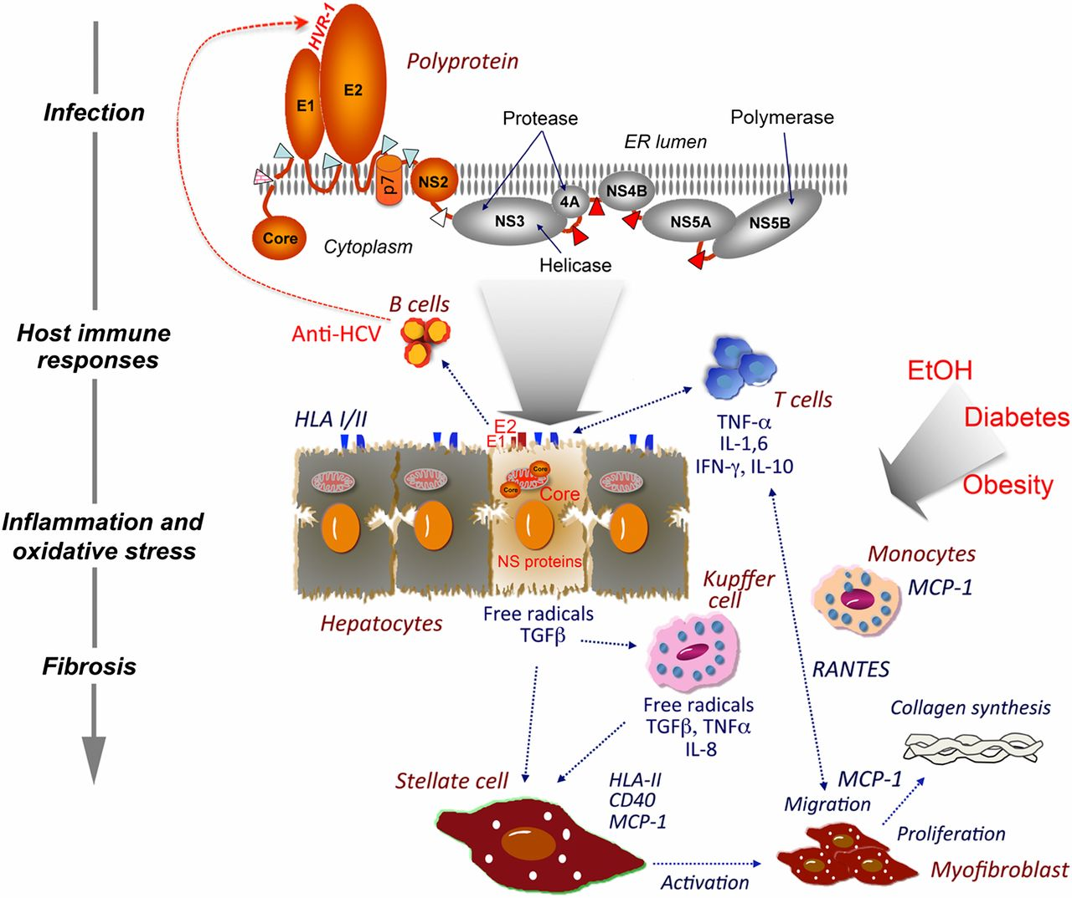
PATOGENEZĂ CH
Mechanisms of HCV-associated liver fibrosis. HCV replicates primarily (possibly exclusively) in hepatocytes, but infects only a small minority of these cells. The viral E1 and E2 envelope proteins, and viral peptides presented with HLA molecules, elicit B- and T-cell host immune responses. Neutralizing antibodies bind to HVR1 and elsewhere on E2, driving evolution of the viral sequence. Immune cells, including T cells and monocytes, are recruited to the infected liver, secreting inflammatory mediators such as MCP-1 and RANTES. HCV proteins induce mitochondrial damage and subsequent formation of ROS in hepatocytes. Resident macrophages (Kupffer cells) are activated, and also secrete inflammatory and fibrogenic mediators. Cytokines and chemokines together with ROS activate HSCs, inducing their transformation into myofibroblasts. These cells in turn secrete proinflammatory mediators, including MCP-1, that further stimulate the recruitment of immune cells, thereby amplifying the inflammatory reaction. Myofibroblasts produce large amounts of collagen and slow matrix degradation, leading to tissue fibrosis. These processes are significantly accelerated by cofactors such as alcohol.

Slide 17
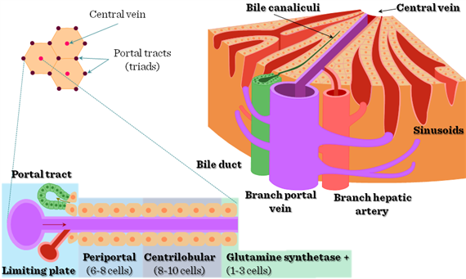
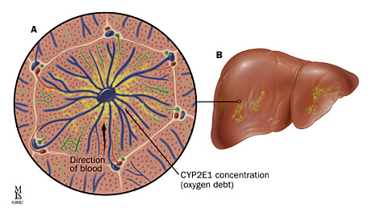
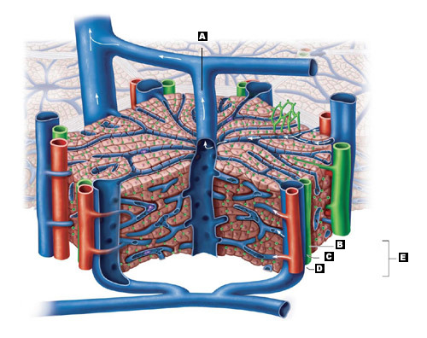
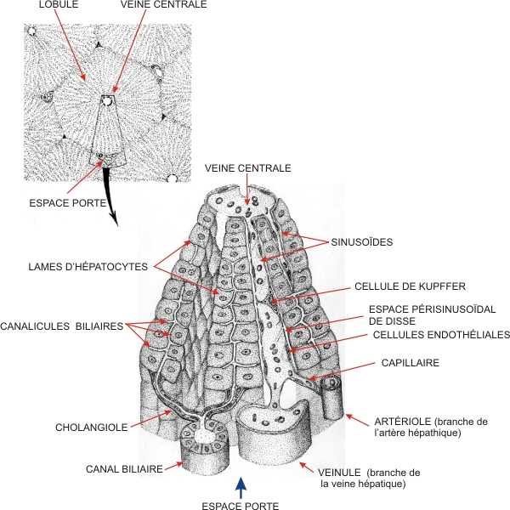

Slide 18
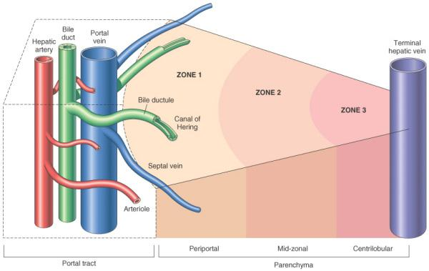
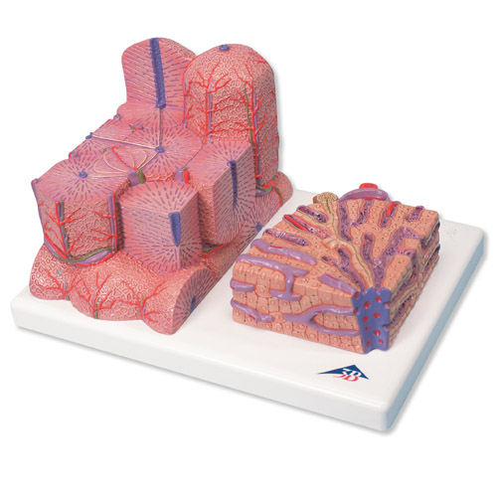
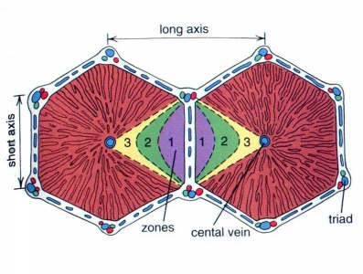
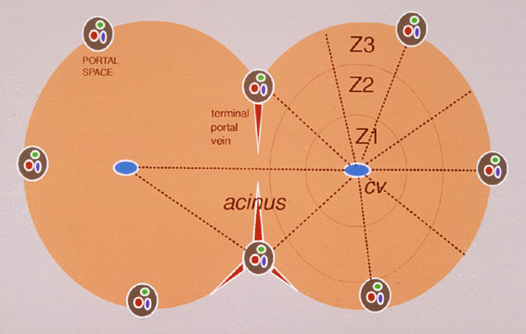

Slide 19
Tipurile CH
A. Ciroza hepatică alcoolică (ciroza Laennec)
cel mai frecvent tip
cauzată de alcoholism cronic
B. Ciroza postnecrotică
consecinţele hepatitelor de etiologie virală
C. Ciroza biliară
provocată de obstrucţia biliară cronică
cel mai rar tip de ciroză
Clasificarea CH după dimensiunile ficatului
- hipertrofică
- atrofică

Slide 20
Clasificare 1.Morfologica
a). micronodulara (Laennec’s) cu noduli de regenerare mai mici de 3 mm
b). macronodulara cu noduli de regenerare mai mari de 3 mm
c). mixta

Slide 22
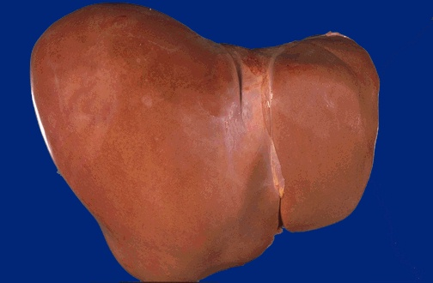
Ficat normal

Slide 23
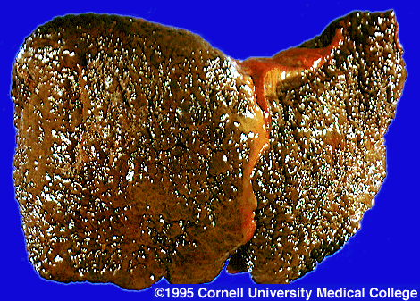
Ciroza hepatică micronodulară

Slide 24
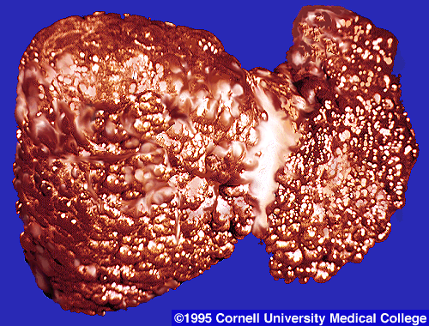
Ciroza hepatică macronodulară

Slide 25
Clasificare 2.Etiologica
Alcool
Hepatitele virale B,C şi D
Droguri/ toxice
Hemocromatoza
Boala Wilson
Defoicit de α1 antitripsina
Hepatita autoimună
Steatohepatită
I. Obstructii biliare -ciroza biliara primitiva -ciroza biliara secundara
J. Obstructie venoasa - sindrom Budd-Chiari -boala venoocluziva
K. Insuficienta cardiaca - IC dreapta - insuficienta tricuspidiana
L. Malnutritie -bypass jejunoileal -gastroplastie
M. Boli infectioase

Slide 26
TABLOU CLINIC
În fazele incipiente simptomele pot lipsi sau poate exista astenie
În fazele tardive aspect tipic: pacient icteric cu abdomen mărit în volum datorită ascitei, cu ginecomastie, atrofii musculare, sângerări gingivale, nazale
♦ Simptome datorate etiologiei bolii

Slide 27
TABLOU CLINIC
Ciroza poate fi:
⇒Compensată (fără icter sau ascită)
⇒Decompensată
-vascular: ascită, edeme
-parenchimatos: icter
Simptomatologia este dată de:
1.Disfuncţia parenchimatoasă: sd. neurasteniform, scădere ponderală, hepatalgii, febră (citoliză intensă), prurit, epistaxis, gingivoragii
2.Hipertensiunea portală: discomfort, balonări, HDS, ascită

Slide 28
MANIFESTĂRI CLINICE
Durerea (hepatalgia)
sediul hipocondrul drept
caracter jenă dureroasă
iradiere epigastrică, hemitorace drept posterior, umăr drept
intensitatea
redusă (HC, ICC),
puternică (abcesul)

Slide 29
MANIFESTĂRI CLINICE
Tulburările dispeptice – frecvente dar nespecifice !
inapetenţă
intoleranţă la alimente grase
gust amar matinal
greţuri, vărsături
eructaţii, pirozis
balonări postprandiale, flatulenţă
tulburări de tranzit

Slide 30
MANIFESTĂRI CLINICE
Manifestări sistemice:
astenie - frecventă
somnolenţă
agitaţie
delir în Encefalopatie hepatică
comă
sindrom hemoragipar - sângerări gingivale, nazale
simptome cutanate - subicter sau icter sclero-tegumentar

Slide 31
EXAMEN CLINIC
INSPECŢIA:
steluţe vasculare
teleangiectazii la nivelul pomeţilor
icter sau subicter sclerotegumentar
eritem palmar
prezenţa circulaţiei colaterale pe abdomen
ascita, edemele gambiere
atrofia musculară+ascita ⇒aspect de păianjen
modificări endocrine: ginecomastie, pilozitate de tip femenin la bărbat, atrofie testiculară, amenoree la femei

Slide 32
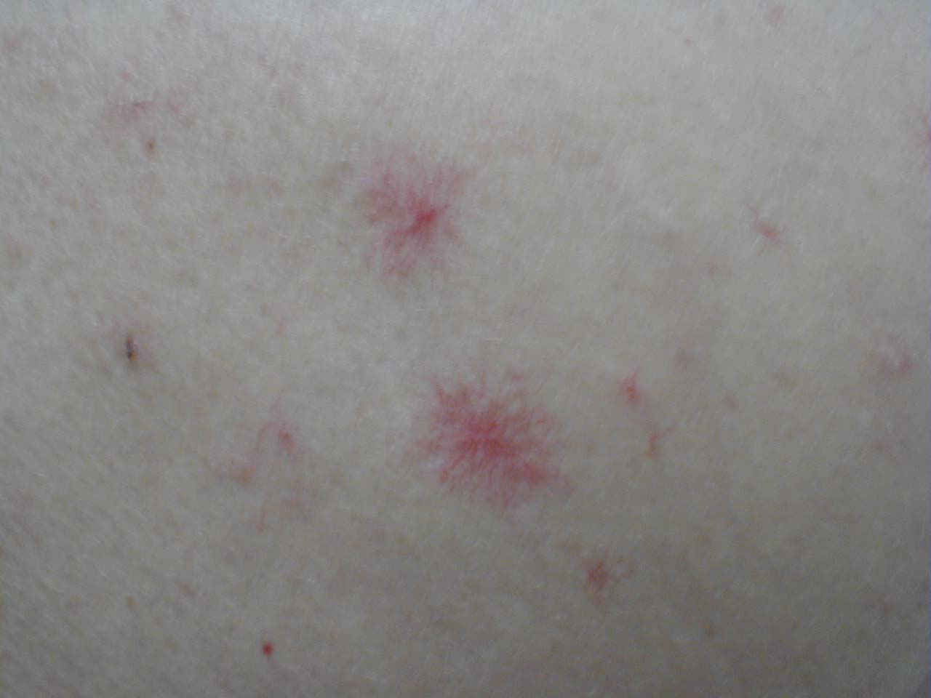
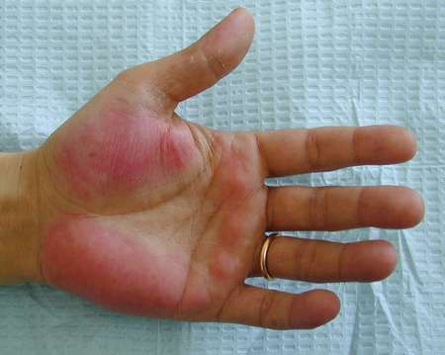
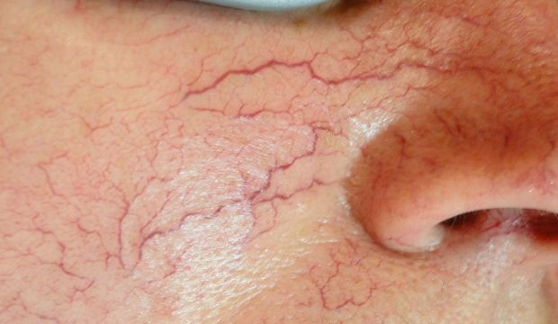
EXAMEN CLINIC

Slide 33
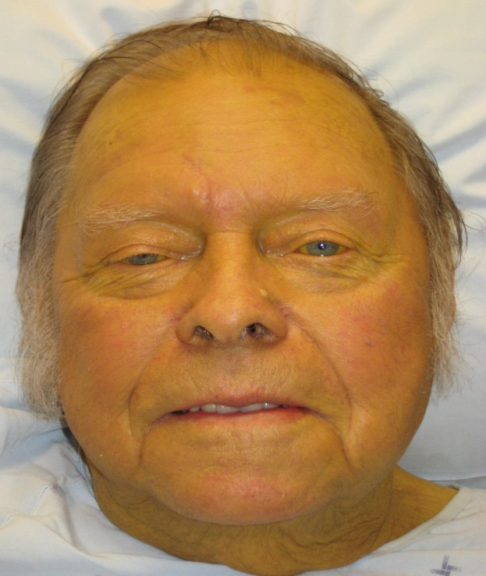
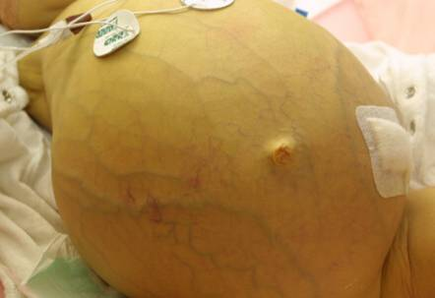
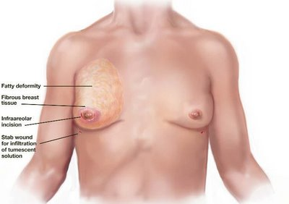
EXAMEN CLINIC

Slide 34
EXAMEN CLINIC
PALPAREA:
hepatomegalie, margine anterioară ascuţită, consistenţă crescută.
splenomegalie
PERCUŢIA:
matitate de tip lichidian – ascită.

Slide 35
Sindroamele clinice din cadrul CH
Sindromul icteric
Sindromul insuficienţei hepatocelulare
Sindromul de hipertensiune portală (HTP)

Slide 36
SINDROMUL ICTERIC
DEFINIŢIE
Icterul = coloraţia galbenă a tegumentelor şi mucoaselor → hiperbilirubinemie
evident clinic - bilirub > 45 mmol/l
subicter = hiperbilirubinemie > 30mmol/l, “icter scleral”
simptom nu boală
se asociază sau nu cu colestază

Slide 37
CLASIFICARE ETIOLOGICĂ
TIPUL ICTERULUI | CAUZE
Prehepatic | hemoliză sindrom Gilbert sindrom Crigler-Najjar
Hepatic | infecţii virale (hepatită A, B, C, E) boli autoimune toxice ciroză boala Wilson sindrom Dubin-Johnson sindrom Rotor
Posthepatic | ciroză biliară primitivă toxice litiază biliară cancer de cap de pancreas şi a căii biliare

Slide 38
Sindromul insuficienţei hepatocelulare
·Mirosul hepatic (foetor hepaticus) se simte la respiraţia pacientului. La fel miroase şi transpiraţia, urina, masele vomitive ale bolnavului.
Stigme hepatice:
Steluţele vasculare (angioame vasculare.
Eritemul palmar şi plantar.
Unghiile albe deseori se combină cu pielea „de pergament”,
Limba netedă şi roşie şi helioza angulară (fisuri ale comisurii
labiale)

Slide 39
Sindromul insuficienţei hepatocelulare
Ginecomastia la bărbaţi, combinată cu atrofia testiculară reflectă dereglările endocrine, cauzate de tulburarea metabolismului estrogenilor în ficatul afectat sau de reducerea sintezei de testosteron
La femei – atrofia glandelor mamare, dereglări ale ciclului menstrual
Sindrom hemoragic: epistaxis, gingivoragii, erupţii peteşiale, echimoze, hematoame subcutanate

Slide 40
Definitie:
Sindrom aproape obişnuit în evolutia hepatopatiilor cronice caracterizat prin creşteri patologice peste 5 mmHg a gradientului presional portal (diferenta intre presiunea portala şi cea din cava inferioara)
In evolutia HTP sunt 2 etape:
I etapă - gradient presional portal >5 dar <10 mmHg fara manifestari clinice
II etapă - gradient presional portal >10 mmHg în care apar manifestari clinice ale HTP:
varice esofagiene
ascita
PBS
sindrom hepatorenal

Slide 41
Consecintele HTP
varice esofagiene si gastrice - anastomoza porto - cavală superioare
hemoroizi - anastomoza porto-cavală inferioare
“cap de meduza” - anastomoza porto-cavală anterioară

Slide 42
Sindromul de hipertensiune portală
Venele dilatate ale peretelui abdominal anterior reprezintă anastomoze între sistemul venos portal şi cel al venelor cave inferioară şi superioară
Ascita este o manifestare vizibilă a hipertensiunii portale şi a lezării parenchimului hepatic
În cazurile de compresiune a venei cave inferioare, de rînd cu ascita, se observă şi edemul membrelor inferioare şi al scrotului

Slide 43
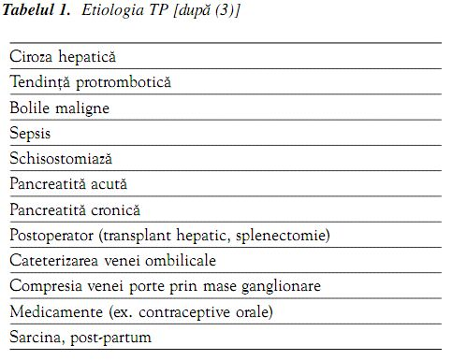
Sindromul de hipertensiune portală

Slide 44
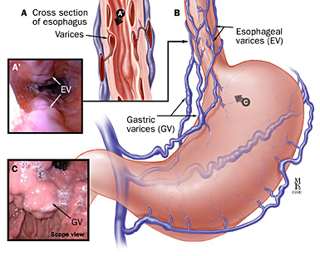
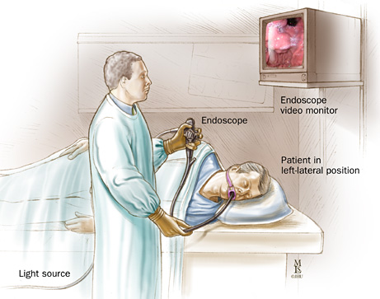
VARICELE ESOFAGIENE

Slide 45
VARICELE ESOFAGIENE
risc de sangerare - 25%-35% în primul an de diagnosticare
factori de risc pentru sângerare :
- mărimea varicelor
- severitatea afectării hepatice (gradul decompensării)
- prezenţa consumului de alcohol
- mortalitatea generala în cazul sângerării - 70%-80%

Slide 46
VARICELE ESOFAGIENE
40 % din pacientii cu ciroza hepatica compensata au varice esofagiene
riscul de apariţiie a varicelor creşte la 60% în momentul apariţiei ascitei Singura metoda de punere în evidenţă a varicelor esofagiene este endoscopia:
- evidenţiază prezenţa şi marimea varicelor - evidentiază locul sangerarii - rol terapeutic

Slide 47
AFECTAREA ALTOR ORGANE ŞI SISTEME
Digestive:
varice esofagiene şi varice fundice
esofagita de reflux
gastropatia portal hipertensivă (congestie, aspect marmorat, mozaicat, water mellon)
ulcer gastric şi duodenal
pancreatită acută recurentă sau cronică la alcoolici
steatoreea
litiaza biliară

Slide 48
AFECTAREA ALTOR ORGANE ŞI SISTEME
B. EXTRADIGESTIVE:
- Sistem nervos: encefalopatia hepatică, neuropatia periferică la alcoolici
Cardiovascular: colecţii pericardice, hipotensiune, miocardopatia toxică etanolică
Hematologic: tulburări de coagulare, trombocitopenie, anemie, hipersplenism
Pulmonar: colecţii pleurale, sd. hepatopulmonar
- Renal: sd. hepato-renal.

Slide 49
EXPLORAREA PARACLINICĂ
Diagnostic funcţional
Investigaţii biologice
Ecografia abdominală şi Doppler sistemului portal
Endoscopia digestivă superioară
Fibroscan
Diagnostic morfologic
laparoscopia sau PBH
Diagnostic etiologic

Slide 50
Diagnostic funcţional TABLOU BIOLOGIC
Sd. inflamator: ↑gama globulinelor şi a Ig de tip policlonal
Sd. hepatocitolitic: ↑ transaminazelor
Sd. hepatopriv: ↓ protrombinei, ↓albuminei, ↓colinesterazei serice, ↓colesterin
Sd. colestatic: ↑Bilirubina totale, eventual ↑ fosfatazei alcaline şi a GGTP
+/- Hipersplenism: anemie, leucopenie, trombocitopenie

Slide 51
EXPLORAREA PARACLINICĂ
IMAGISTICA
1. RADIOLOGICE
Rx abd pe gol – sensibilitate şi specificitate ↓
Rx baritat – de importanţă istoric
Arteriografia hepatică
Splenoportografia
2. Ecografia abdominală, Dopplar sistemului portal şi fibroscan
3. CT
4. RMN
5. Scintigrafie
INVAZIVE
Paracenteza
Laparoscopia

Slide 52
Diagnostic funcţional ECOGRAFIA
prezenţa ascitei
dimensiunile splinei
structura hepatică heterogenă
hipertrofia lobului caudat
îngroşarea şi dedublarea peretelui vezicular
semne de hipertensiune portală

Slide 53
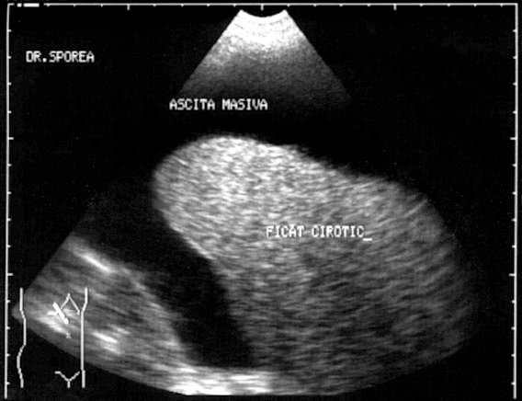
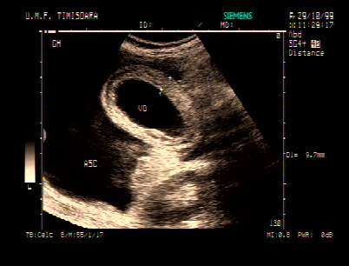
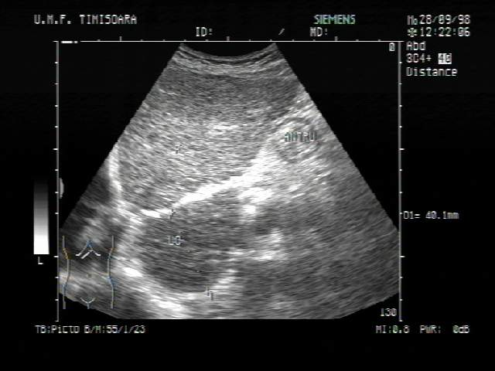
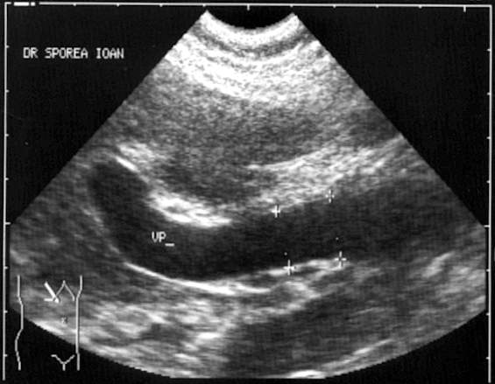

Slide 54
Diagnostic funcţional ENDOSCOPIA
VARICELE ESOFAGIENE – semn de HTP
Clasificarea Societăţii Japoneze de Endoscopie:
Grd. I: varice mici care dispar la insuflaţia cu endoscopul.
Grd. II: varice care nu dispar la insuflaţia cu endoscopul
Grd. III: varice mari care obstruează parţial lumenul esofagian
Varice fundice

Slide 55
Diagnostic funcţional ENDOSCOPIA
GASTROPATIA PORTALHIPERTENSIVĂ
aspect mozaicat (piele de şarpe)
aspect hiperemic (vărgat)
aspect de rash scarlatiniform
Forme severe: spoturi hemoragice difuze şi sângerare gastrică difuză

Slide 56
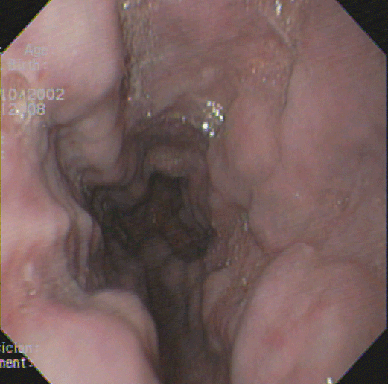
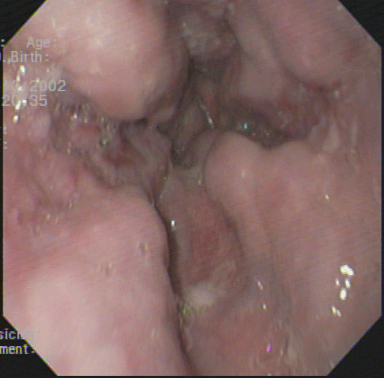
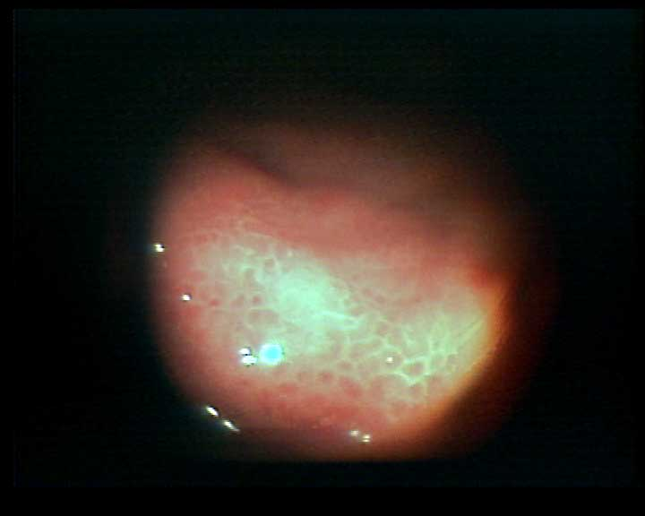
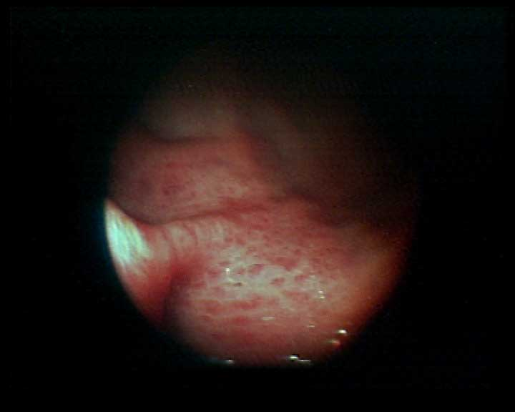
Diagnostic funcţional ENDOSCOPIA

Slide 57
DIAGNOSTIC MORFOLOGIC
Necesar în formele incipiente de boală
Laparoscopia diagnostică – vizualizează suprafaţa hepatică (noduli de regenerare) – de preferat pt diagmosticul de CH
Biopsia hepatică: evidenţiază procesul de remaniere fibroasă hepatică – rezultate fals negative în 20% din cazuri
Puncţia aspiraţie cu ac fin (leziuni circumscrise)
Puncţia biopsia hepatică
Laparoscopia

Slide 58
Diagnostic etiologic
Etiologie:
virală: Ag HBs, anti HCV sau anti D
etilică: anamneza, GGTP
boala Wilson: ceruloplasmina, cupremia, cupruria
hemocromatoză: sideremie, feritina, CTLF
CBP: colestaza, Ac. anti mitocondriali
diagnosticul bolii de bază în ciroza cardiacă şi sd. Budd Chiari
alfa 1 antitripsina
autoimună: ↑ gamaglobulinelor, ANA, SMA, anti LKM 1.

Slide 59
Complicaţiile CH
HDS
Ascita
Peritonita spontană bacteriana
Sindrom hepatorenal
Encefalopatia hepatică

Slide 60
Definiţie
Ascita reprezintă o acumulare patologică de lichid în cavitatea peritoneală şi este consecinţa atât a decompensării vasculare (HTP), cât şi a decompensării parenchimatoase
Ascita apare la 50% de pacienţi cu istoricul de 10 ani de ciroza compensată
Apariţia ascitei este un prognostic prost cu supravieţuirea la 2 ani de 50%, când ascita devine refractară la tratament medicamentos supravieţuirea scade la 20-50% întru-un an

Slide 61
ETIOLOGIA ASCITEI “askos” = geanta , sac
CAUZE FRECVENTE | Ciroza hepatica Carcinomatoza peritoneala (cancer digestiv sau genital) TBC peritoneala Insuficienta cardiaca globala
CAUZE RARE | Peritonita microbiana Sindrom nefrotic HTP de origine subhepatica (tromboza venei porte) sau suprahepatica (sindromul Budd-Chiari) Obstacol in circulatia limfatica( tumori , adenopatii, traumatism) Hemoperitoneul Peritonia biliara Sindromul Meigs Pancreatita acuta Pericardita constrictiva

Slide 62
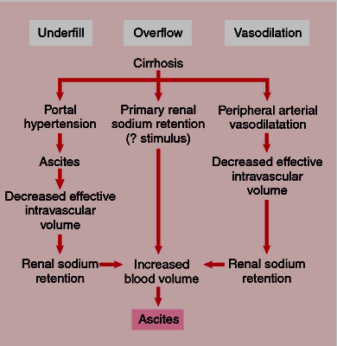
Mecanismele formarii ascitei

Slide 63
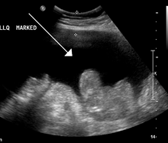
Evaluarea iniţială
Examinarea obiectivă, incluzând aprecierea matităţii pe flancuri în poziţia orizontală şi evidenţierea matităţii deplasabile ( în caz de existenţa lichidului liber >1500 ml)
Ecografia abdominală poate fi folosită pentru detectarea ascitei la obezi, pentru aprecierea locului paracentezei la pacienţi cu multiple cicatricii postoperatorii şi în cazul prezenţei α-fetoproteinei serice, pentru detectarea neoplasmelor hepatice
Paracenteza diagnostică ( 20 ml)

Slide 64
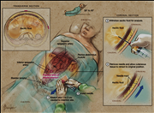
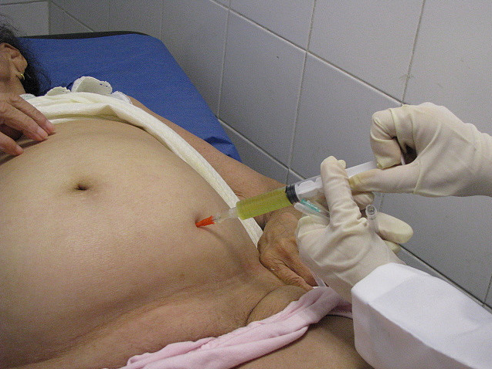
Paracenteza diagnostică

Slide 65
Evaluare lichidului de ascită
De rutina se efectuează :
examenul microscopic cu diferenţierea celulelor
concentraţia proteinelor totale
concentraţia de albumină din lichidul de ascită şi din serul sanguin
Rezultatele patologice al testelor de rutină sunt indicaţii pentru efectuarea testelor specifice

Slide 66
Evaluare lichidului de ascită Testele specifice:
În caz de prezenţa
leucocitelor polimorfonucleare (PMN) în număr
250 de celule /mm³ se efectuează
examen bacteriologic al lichidului de ascita (prelevarea lichidului în conteinere speciale se efectuează la patul pacientului)
este necesar de menţionat că aproximativ 80 % din aceşti pacienţi prezintă creşterea bacterii la examen bacteriologic

Slide 67
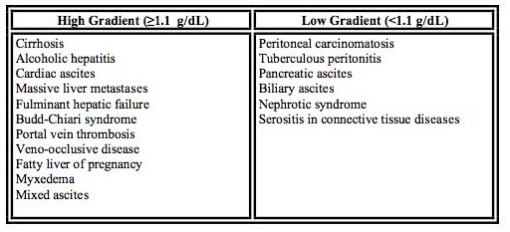
Evaluare lichidului de ascită Testele specifice:
gradientul de albumină din lichidul de ascită / serul sanguin
=
albumina serică – albumina lichidului de ascită:
dacă gradientul este ≥ 1,1 g/dL - indică prezentă hipertensiunea portală (gradientul înalt este asociat cu afecţiunile difuze ale ficatului, boala venoocluzivă a venelor hepatice şi portale
dacă gradientul este < 1,1 g/dL prezenţa hipertensiunei portale este puţin probabilă (acurateţea de 97%), dar este sugestiv pentru sindromul nefrotic, metastazele hepatice şi hipotiroidism

Slide 68
Evaluare lichidului de ascită Testele specifice:
evaluarea citologică şi bacteriologică pentru micobacterii se face numai în cazul indexului înalt de suspecţie la tuberculoză
în cazul suspiciunii la carcinomatoză peritonelă se efectuează examenul citologic (pentru a mari sensibilitatea se face centifugarea unui volum mare de lichid ascitic)
lactat dehidrogenază >225 mU/L, glucoza < 50 mg/dL, proteina totală > 1 d/dL şi multiple bacterii gram pozitive sunt sugestive pentru peritonita bacteriană secundară (ruptura organelor viscerale sau abcese intraperitoneale);
nivelul înalt de trigliceride din lichidul ascitic mai mare decât cel plasmatic (de obicei > 200 mg/dl) confirmă ascita chiloasă

Slide 69
Evaluare lichidului de ascită Testele specifice:
creşterea nivelului de amilază sugerează pancreatita sau ruptura de organe abdominale cavitare (nivelul amilazei în lichidul ascitic este mai mare decât cel plasmatic - > 1000 μn/h)
creşterea nivelul de bilirubină este posibilă în caz de perforaţia arborelui biliar sau a intestinului
înaintea paracentezei evacuatorii se efectuează numai evaluarea microscopică a centrifugatului

Slide 70
DIAGNOSTIC CLINIC
Anamneza : istoric de boala hepatica obisnuit alcoolica sau virala, debut insidios : distensie abdominala, crestere in greutate edeme, hernie ombilicala Examenul fizic: - abdomen marit de volum - matitate deplasabila pe flancuri - semnul valului - hernie ombilicala - edem scrotal sau penian - hidrotorax drept - icter - circulatie colaterala - stelute vasculare - eritem palmar, plantar - hepatosplenomegalie

Slide 71
DIAGNOSTIC CLINIC
A. Explorări paraclinice a functei hepatice: sindroame hepatice B. Radiografie abdominala pe gol C. Ecografie D. Tomografie computerizata E. EDS

Slide 72
DIAGNOSTIC DIFERENŢIAL
obezitate
meteorism
glob vezical
uter gravid
tumori
etiologia ascitei

Slide 73
CAUZELE DEZVOLTĂRII ASCITEI ÎN FUNCŢIE DE COMPONENŢA LICHIDULUI ASCITIC
**AS/ALA - gradientul de albumină din lichidul de ascită / serul sanguin = albumina serică – albumina lichidului de ascită
*** proteina generală din lichidul de ascita
Cauzele ascitei | AS/ALA** | PGLA*** | Particularităţi
Ciroza hepatică | ≥1,1 | < 2,5 | -
Insuficienţa hepatică | ≥1,1 |  | -
Carcinomatoza peritoneului | < 1,1 | > 2,5 | Depistarea celulelor atipice la examenul citologic
Tuberculoza peritoneală | < 1,1 | > 2,5 | Leucocitele > 500/mm2 cu prevalenţa limfocitelor
Ascita hiloasă | < 1,1 | > 2,5 | Nivelul trigliceridelor din lichidul ascitic mai mare decât cel plasmatic (de obicei > 200 mg/dl)
Sindrom nefrotic | < 1,1 | > 2,5 | -
Ascita pancreatică | < 1,1 | > 2,5 | Nivelul amilazei în lichidul ascitic mai mare decât cel plasmatic (> 1000 un/h)

Slide 74
Clasificarea ascitei
Ascita necomplicată este ascita care nu este infectată şi nu este complicată cu sindrom hepatorenal (SHR).
Ascita de gradul 1 este ascita detectabilă numai ultrasonografic
Ascita de gradul 2 este manifestată prin distensia moderată al abdomenului
Ascita de gradul 3 este ascita tensionată cu distensia abdominală marcată

Slide 75
Peritonita spontană bacteriană
Peritonita spontană bacteriană (PSB) se defineşte ca infectarea lichidului de ascită asociată cu pozitivarea culturii bacteriologice cu numărul de leucocite polimorfonucleare din lichidul de ascită > 250 celule /mm³ (0,25 x10⁹/L), în absenţa sursei intraabdominale de infecţie care poate fi tratabilă chirurgical
Din pacienţi internaţi 10-20% dezvoltă episod de PSB cu rata de mortalitate de la 17% la 50%

Slide 76
Factori de risc pentru dezvoltarea PSB
Severitatea afectării hepatice (70% din episoade de PSB au loc la pacienţi cu ciroza hepatică clasa Child-Pugh C).
Proteina totală al lichidului de ascită <1 g/dL şi/sau diminuarea nivelului complementului C₃ < 13mg/dL.
Hemoragia gastrointestinală
Infecţia tractului urinar
Suprapuluarea bacteriană al intestinului
Sursa iatrogenă a bacteriemiei aşa ca cateter intravascular sau urinar
Unu sau mai multe episoade de PSB
Nivelul bilirubinei serice > 2,5 mg/dL

Slide 77
Tipurile PSB
Cel mai des întâlnit tip al PSB se atestă printr-un examen bacteriologic al lichidului de ascită pozitiv şi numărul de leucocite PMN ≥ 250cell/mm³ (2/3 din pacienţi cu PBS).
Ascita neutrofilică cultur-negativă se caracterizează cu numărul de leucocite PMN ≥ 250 cell/mm³ şi examen bacteriologic al lichidului de ascită negativ. Este necesar de efectuat diagnostic diferenţial cu carcinomatoza peritoneală, pancreatita şi peritonita tuberculoasă.
Bacterioascita nonneutrofilică monomicrobiană se relevă printr-un examen bacteriologic al lichidului de ascită pozitiv şi numărul de leucocite PMN < 250cell/mm³. În caz de absenţa simptomelor, tratamentul nu este necesar.
Bacterioascita nonneurofilică polymicrobiană este ascita care conţine multiple forme de bacterii şi numărul de leucocite PMN < 250cell/mm³. Apare în urma puncţiei intestinale în cursul paracentezei. Factori de risc care induc dezvoltarea acestei forme sunt ileus, prezenţa multor cicatricii postchirurgicale sau absenţa experienţei operatorului. Dacă nivelul proteinelor totale este >1g/dL şi activitatea opsonică a lichidului este adecvată, colonizarea se rezolvă spontan.
Peritonita bacteriană secundară este la fel polimicrobiană, dar numărul leucocitelor PMN este > 250 cell/mm³. Se diferenţiază cu PSB prin proteina totală >1g/dL, concentraţia glucozei < 50mg/dL şi lactat dehidrogenazei > 225 U/mL. Este necesară evaluarea imagistică pentru aprecierea indicaţiilor pentru intervenţia chirurgicală.

Slide 78
Sindrom hepato-renal- (SHR)
Semne şi simptome clinice
Febra 69%
Durere abdominală 59%
Encefalopatia hepatică 54%
Sensibilitatea abdominală49%
Diareea 32%
Ileus 30%
Şoc 21%
Hipotermia 17%
Asimptomatici 10%
Pacienţi cu ascita şi deteriorarea inexplicabilă a stării generale sau testelor de laborator necesită efectuarea paracentezei diagnostice cu evaluarea testelor de rutină, a examenului bacteriologic şi altor necesare conform indicaţiilor indicaţii clinice.

Slide 79
Defeniţie
insuficienta renala de tip prerenal fara leziuni histologice renale semnificative care apare in ciroza hepatica avansata cu ascita datorata vasoconstrictiei din circulatia renala consecinta anomaliilor circulatorii sistemice

Slide 80
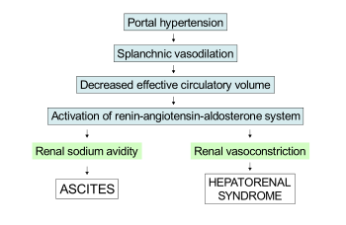
Patofiziologia

Slide 81
Clasificare In practica clinică sunt intalnite două forme de manifestare catalogate de International Ascites Club
SHR tip 1: forma acută a SHR in care insuficienţa renală apare spontan la pacienţii cu boală hepatică severă şi este rapid progresivă:
creatinina serică ajunge la > 2,5 mg/dl
clearance-ul la creatinină < 20 ml/min in mai puţin de 2 săptămani.
- Prognosticul este sever, cu mortalitate peste 80% in 2 săptămani şi 90% la 3 luni prin insuficienţă hepatică şi renală sau hemoragie din varice esofagiene
- Ameliorarea funcţiei hepatice din insuficienţa hepatică acută, hepatita alcoolică sau din cadrul decompensării cirozei poate conduce la recuperarea spontană a funcţiei renale

Slide 82
Clasificare In practica clinică sunt intalnite două forme de manifestare catalogate de International Ascites Club
SHR tip 2: apare la pacienţii cu ascită rezistentă la diuretice.
Insuficienţa renală apare lent, in cateva luni, este moderată (creatinină serică 1,25-2,5 mg/dl sau 113-226 μM/l), iar
prognosticul este asemănător cu tipul 1, dar după o perioadă de cateva luni de evoluţie (aprox. 4-6 luni).

Slide 83
Criterii clasice de diagnostic a SHR conform International Ascites Club
Criterii majore:
1. Boală hepatică cronică sau acută cu insuficienţă hepatică severă şi hipertensiune portală
2. Rată scăzută a filtratului glomerular indicată de creatinina serică >225μM (>1,5 mg/dl) sau clearance la creatinină < 40 ml/min
3. Absenţa şocului, infecţiei bacteriene, a tratamentului recent cu droguri nefrotoxice (AINS, aminoglicozide), a pierderilor excesive de fluide (hemoragia gastro-intestinală, diureza excesivă:
pierdere ponderală cateva zile > 500 g/zi la pacientul ascitic fără edeme periferice
sau > 1 kg/zi la pacientul cu ascită şi edeme)
4. Lipsa de răspuns susţinut după intreruperea diureticelor şi administrarea de 1,5 l soluţie salină izotonă
5. Proteinurie < 0,5 g/zi, fără date ecografice de uropatie obstructivă sau nefropatie a parenhimului renal

Slide 84
Criterii clasice de diagnostic a SHR conform International Ascites Club
Criterii adiţionale (minore) care nu sunt necesare pentru diagnostic, dar sunt prezente in mod obişnuit:
a. Volum urinar < 500 ml/zi
b. Sodiu urinar < 10 mM/l
c. Osmolalitatea urinară > osmolalitatea plasmatică
d. Eritrocite urinare < 50/camp
e. Sodiu seric < 130 mM/l

Slide 85
Noile criterii de diagnostic a SHR conform International Ascites Club
1. Ciroză cu ascită
2. Creatinina serică > 1,5 mg/dl
3. Absenţa ameliorării nivelului creatininei serice (scădere sub 1,5 mg/dl) după cel puţin două zile de la intreruperea diureticului şi repleţie volemică cu albumină. Doza recomandată de albumină este de 1 g/kgc/zi, maximum 100 g/zi
4. Absenţa şocului
5. Fără tratament curent sau recent cu droguri nefrotoxice
6. Absenţa unei boli renale parenhimatoase indicată de proteinurie > 500 mg/zi, microhematurie (< 50 eritrocite/camp) şi/sau ecografie renală anormală

Slide 86
Encefalopatia hepatică
Definitie: sindrom neuropsihic potential reversibil cu patogeneza multifactoriala, complicatie in bolile hepatice acute si cronice; este consecinta insuficientei hepatice sau/si sunturilor portosistemice venoase in absenta altor afectiuni
Etiologie:
EH fulminanta
EH cronica

Slide 87
Encefalopatia hepatică Clasificare
Tipul A : encefalopatia asociată insuficienţei hepatice acută
Tipul B : encefalopatia provocată de bypass portosistemic fără patologia hepatocelulară intrinsecă
Tipul C : EH din ciroza hepatica sau sunturi portosistemice
Acuta
Cronica : recurenta persistenta
Minima( subclinica)

Slide 88
factorilor precipitanţi:
Hemoragie gastrointestinală
Infecţii diverse (mai ales PBS)
Paracenteza cu evacuarea lichidului ascitic în cantităţi mari
Tratament diuretic agresiv (dezechilibre hidroelectrolitice postdiuretice)
Administrare de preparate psihotrope - sedative sau hipnotice(efect neurosupresiv direct)
Consum de alcool (efect neurosupresiv direct)
Abuz de proteine - regim alimentar hiperproteic (creşte producţia de amoniac în intestinul gros)
Constipaţie (favorizează creşterea florei intestinale amoniogene)
Operaţia de anastomoză portocavală (înlăturarea ficatului din proces de dezintoxicare);
Intervenţii chirurgicale (pot condiţiona dezvoltarea EH prin
sporirea catabolismului proteic şi prin acţiunea neuro- supresivă a preparatelor de narcoză)

Slide 89
Etiopatogenia:
teoria hiperamoniemiei
teoria creşterii falşilor neurotransmiţători
teoria creşterii concentraţie serice a aminoacizilor aromatici
teoria scăderii concentraţiei aminoacizilor cu lanţ ramificat

Slide 91
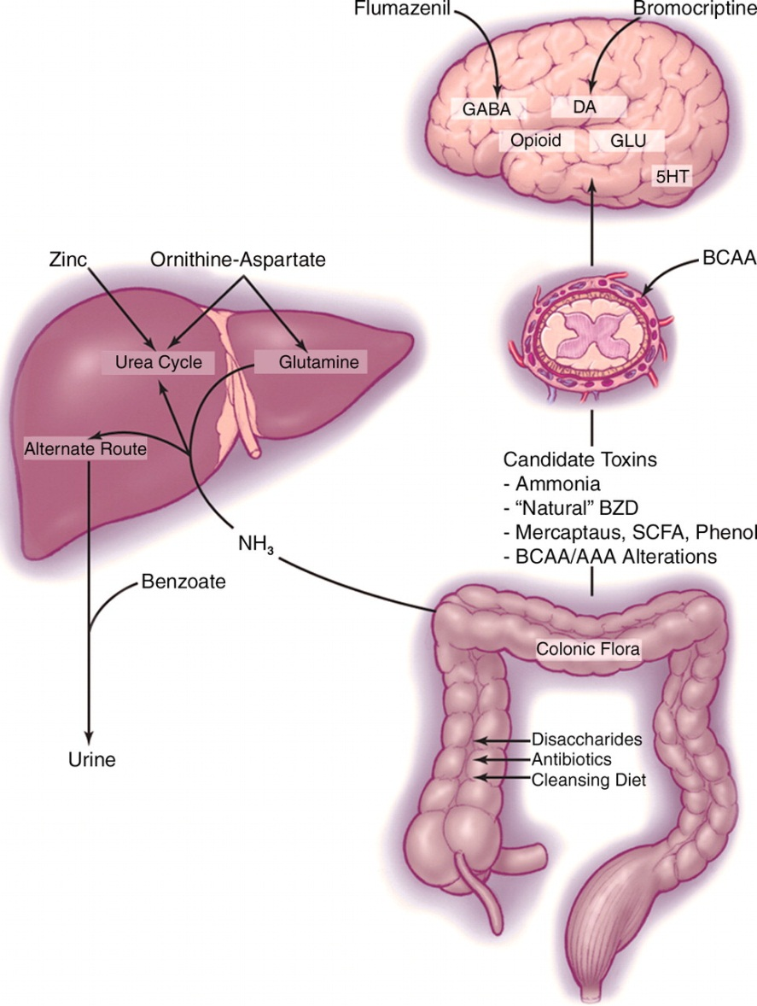
Figure 1. Diagram illustrates the proposed complex feedback mechanisms that can lead to hepatic encephalopathy.
Madoff D C et al. Radiographics 2004;24:21-36
©2004 by Radiological Society of North America
Notes:
Figure 1. Diagram illustrates the proposed complex feedback mechanisms that can lead to hepatic encephalopathy. BCAA/AAA = branched chain-aromatic amino acids, BZD = benzodiazepines, DA = dopamine, GABA = γ-aminobutyric acid, GLU = glutamic acid, 5HT = serotonin, SCFA = short chain fatty acids.

Slide 92
Ammonia Production
Small intestine: degradation of glutamine produced NH3
Large intestine: Breakdown of Urea and proteins by normal flora
Muscles: proportion to muscle work
Kidney: increased production when hypokalemia and diuretic therapy
Liver: detoxified ammonia into urea
Brain can also detoxified ammonia into glutamine

Slide 93
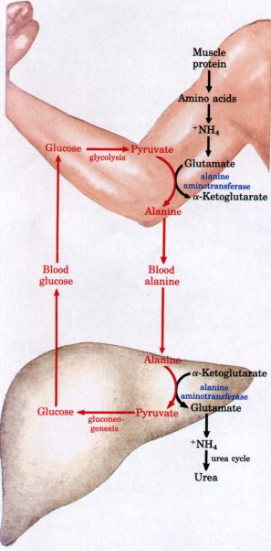

Slide 94
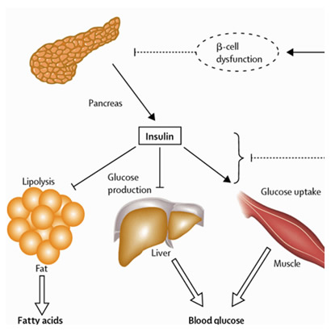
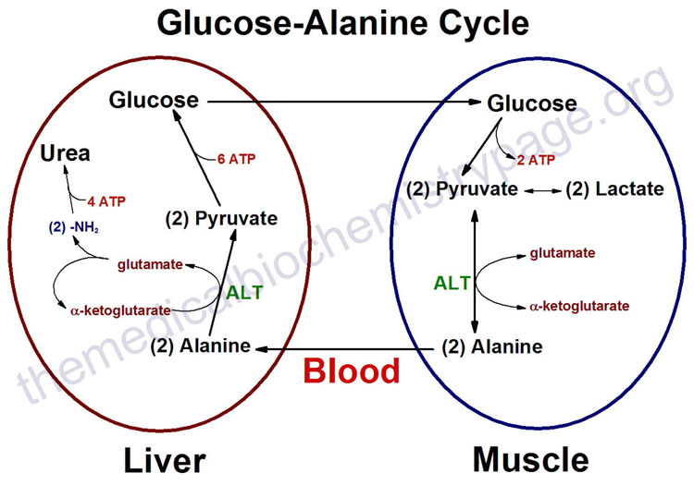
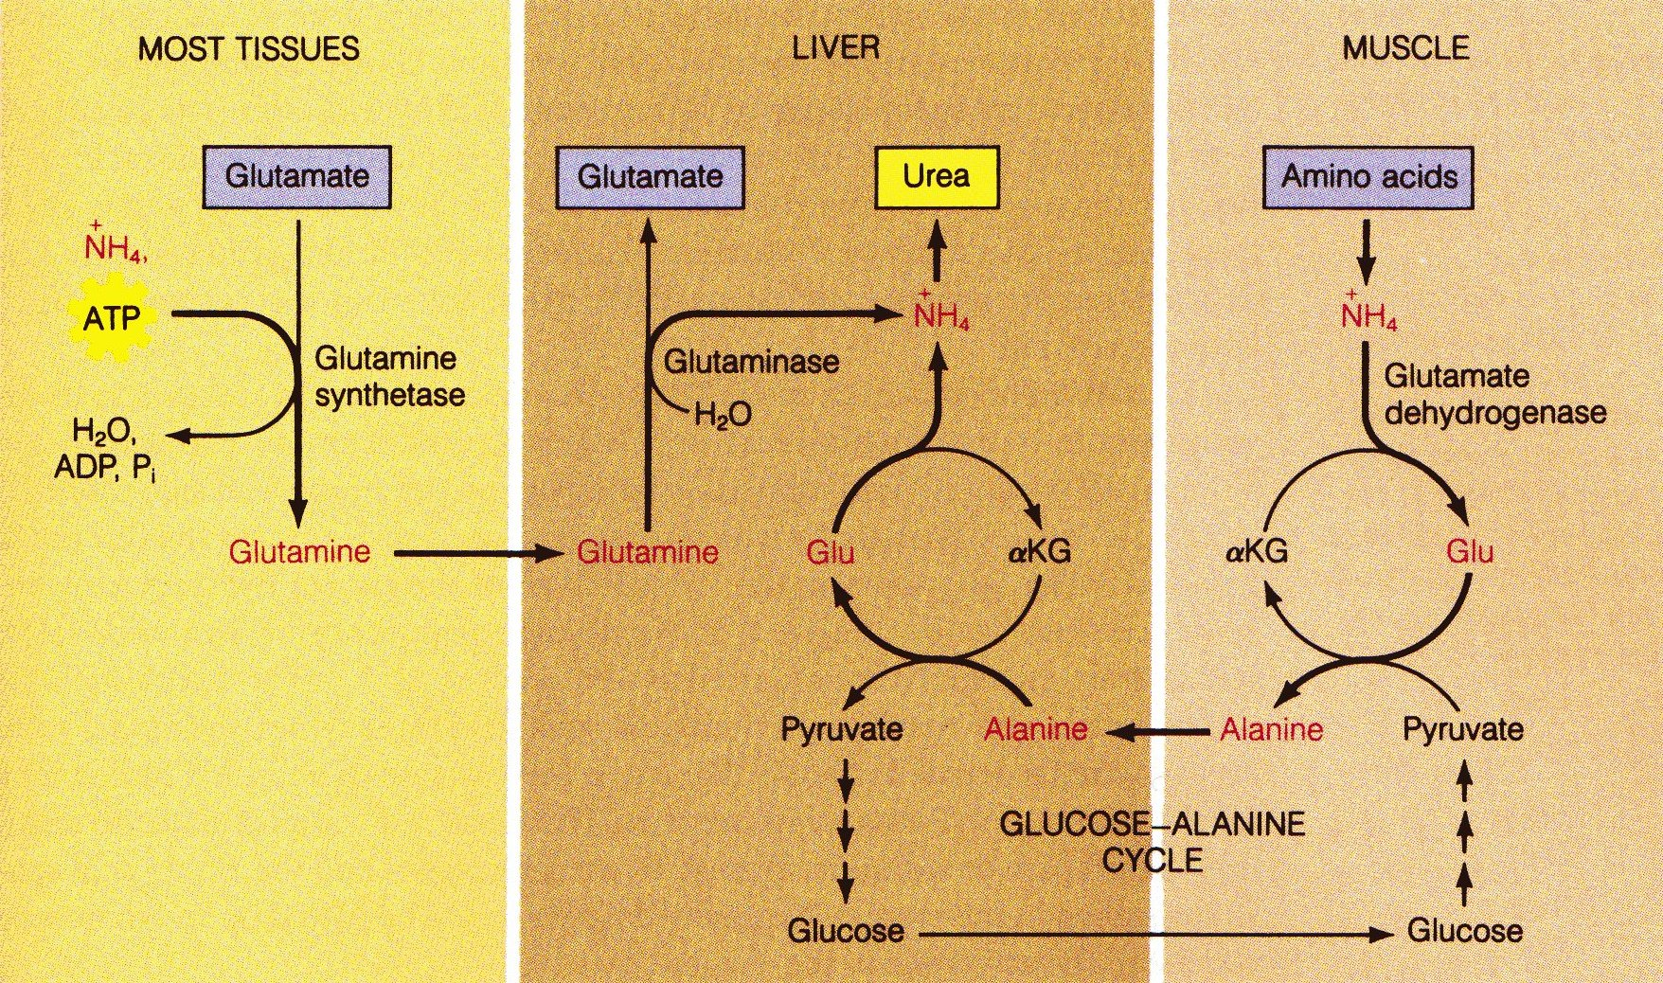

Slide 95
Diagnosticul Anamneza
Momente cheie în evaluarea antecedentelor personale
cunoaşterea existenţei patologiei hepatice acute sau cronice
anamneza de encefalopatie suportată în trecut
prezenţa factorilor precipitanţi:

Slide 96
Examenul clinic
Tulburări neuropsihice în cadrul EH
Tulburări de conştienţă: inversarea ritmului de somn, somnolenţă, semistupor, stupor, comă
Tulburări de intelect: de la tulburări minime pînă la imposibilitatea de executat operaţii aritmetice simple, de desenat sau de construit din beţe de chibrit figuri simple (un romb, o stea etc.), dezorientare în timp şi spaţiu, tulburări de atenţie şi memorie
Tulburări de comportament: apatie, agitaţie, agresiune, excitabilitate, iritabilitate, anxietate, euforie sau depresie, comportament neadecvat, bizar, excentric

Slide 97
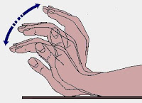
Examenul clinic
Tulburări neurologice: tremor, tulburări de
coordonare, ataxie, apraxie, tulburări de scris,
tulburări de mers, asterixis (flapping tremor),
dizartrie, vorbire monotonă,
hipo- sau hiperreflexie, reflexe patologice (Gordon, Jucovski etc.)
mioclonie, rigiditate musculară
hiperventilaţie, rigiditate de decerebrare (membrele în extensie)
fenomene oculocefalice
dispariţia răspunsurilor motorii la excitanţii dureroşi,
în faza terminală: midriază (dilatarea pupililor), lipsa reacţiei pupilei la lumina, lipsa reflexelor corneale,
mioclonie generalizată, plegia sfincterelor, stop respirator
Stadiul EH se evaluează în funcţie de expresivitatea tulburărilor neuropsihice

Slide 98
Investigaţii paraclinice
Intervenţii şi proceduri diagnostice Frecvenţa
EH latentă, stadiul I, II:
Evaluarea encefalopatiei prin metode clinice şi teste psihometrice - 1 în 3-4 zile
Potasiul, Sodiul o dată (repetată – după indicaţii)
Ureea, Creatinina o dată (repetată – după indicaţii)
EH stadiul III- IV
Evaluarea encefalopatiei prin metode clinice şi teste psihometrice - 1 în zi
Potasiul, Sodiul o dată în 2-3 zile
Ureea, Creatinina o dată în 2-3 zile

Slide 99
intervenţiile şi procedurile diagnostice recomandate
Alte testări psihometrice (testul de scris etc.) - Depistarea precoce a EH
Valoarea punctajului după scara de apreciere a conştienţei Glasgow - Aprecierea gradului de inhibare a conştienţei în EH stadiul III şi IV
EEG - Confirmarea şi aprecierea gradului de encefalopatie
EcoEG - Diagnostic diferenţial al genezei encefalopatiei
Tomografia computerizată cerebrală - Diagnostic diferenţial al genezei encefalopatiei
Rezonanţa magnetică nucleară cerebrală - Diagnostic diferenţial al genezei encefalopatiei
Consultaţia medicului neurolog - Diagnostic diferenţial al genezei encefalopatiei
Dozarea amoniemiei - Diagnostic diferenţial al genezei encefalopatiei
Teste psihometrice de evaluare a tulburărilor neuropsihice (sunt
caracteristice encefalopatiei de diversă geneză)
Test de unire a cifrelor (testul Reitan) – test de conectare mecanică a primelor 25 de numere care trebuie efectuat în maximum 40 secunde. Orice depăşire caracterizează encefalopatie (vezi anexa 1).
Test de conturare a figurilor punctate

Slide 100
intervenţiile şi procedurile diagnostice recomandate
Test de construire din beţe de chibrit a figurilor simple geometrice
Proba de scris
Modificările esenţiale de scris, imposibilitatea de a desena sau a construi figuri simple geometrice apar în stadiile tardive ale EH (stadiile II-III) concomitent cu apariţia „flapping tremorului”.

Slide 101
Parametrii biochimici în EH
Aprecierea amoniemiei în sîngele venos poate fi utilă cînd nu a fost confirmată patologia hepatică şi în lipsa altor cauze de dereglare a conştienţa. Însă această analiză necesită efectuarea imediată după colectarea sîngelui în laborator specializat. La 90% dintre bolnavii cu EH este crescut nivelul amoniacului în sînge. Depistarea concentraţiei normale de amoniac nu exclude diagnosticul.
Coeficientul Fisher – raportul dintre aminoacizii aromatici şi ramificaţi
Teste biochimice care vizează afectarea funcţiei hepatice:
- o alterarea funcţiei de sinteză (reducerea indicelui protrombinic, a fibrinogenului; hipoalbuminemie etc.)
- o reducerea funcţiei de dezintoxicare

Slide 102
Diagnosticul diferenţial EH
Simptomatologia neuropsihică a EH necesită excluderea altor cauze de encefalopatie:
Tulburări metabolice
Hipoglicemie
Dezechilibru electrolitic
Uremie
Hipercapnie de diferite etiologii
Cetoacidoză diabetică sau de alte etiologii
Hiperamoniemie nonhepatică (tulburare congenitală a ciclului ureogenetic, sindrom Rey)
În endocrinopatii: hipotiroidism, boala Addison etc.

Slide 103
Diagnosticul diferenţial EH
Encefalopatii toxico-medicamentoase
Alcoolice: intoxicaţii acute, sindrom de servaj, sindrom Wernicke-Korsakoff
Intoxicaţii medicamentoase: anxiolitice, barbiturice etc.
Intoxicaţii cu droguri psihoactive
Intoxicaţii cu metale grele etc.

Slide 104
Diagnosticul diferenţial EH
Leziuni neurologice intracraniene:
Accidente cerebrale vasculare
Formaţiuni de volum (tumori, abcese)
Encefalite, meningite etc.
Dereglările neuropsihiatrice
Diferenţierea EH de alte cauze de dereglare a conştienţa poate fi dificilă la pacienţii cu CH, cu atît mai mult cu cît CH poate coexista cu alte afecţiuni neuropsihice
Prezenţa semnelor neurologice de focar nu sunt caracteristice EH
În favoarea diagnosticului pozitiv de EH este ameliorarea disfuncţiei cerebrale, după procedurile de evacuare colonică, administrare de lactuloză

